Slide 1
Курсовая работа по дисциплине «Операционные системы» на тему:
Загружаемый модуль ядра, который сокрывает каталоги, файлы и сетевых сокетов в ОС Linux
Студент: Каримзай Ахмад Халид
Группа: ИУ7И-75Б
Руководитель: Рязанова Наталья Юрьевна

Slide 2
Цель работы
Разработать загружаемый модуль ядра ОС Linux для сокрытия информация о файлах и каталогах при обходи дерево каталогов и сетевых сокетах в ОС Linux
Среда разработки: ОС Linux с ядром версии 5.8.2 на архитектуре X86-64.

Slide 3
Поставленные цели
изучение подходов к реализации руткитов;
изучение исходного текста ядра;
определение функциональности реализуемого руткита;
исследование механизмов отображение процессов и сетевых сокетов;
реализация руткита.

Slide 4
Руткиты и виды руткитов
1. Руткиты пользовательского уровня;
2. Руткиты уровня ядра;
3. Буткиты;
4. Аппаратные руткиты.

Slide 5
Способы перехвата функций в ядре
1. Модификация таблицы системных вызовов;
2. Сплайсинг;
3. Kprobes;

Slide 6
Скрытие файлы и каталоги
#include <linux/dirent.h>
long getdetns(const struct pt_regs * regs);

Slide 7
Скрытие сетевых сокетов
#include <linux/tcp.h>
int tcp4_seq_show(struct seq_file *seq, void *v);

Slide 8
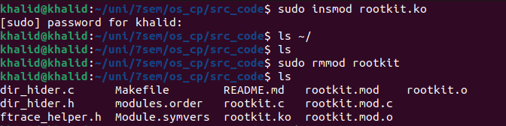
Резульать работы ЗМЯ

Slide 9
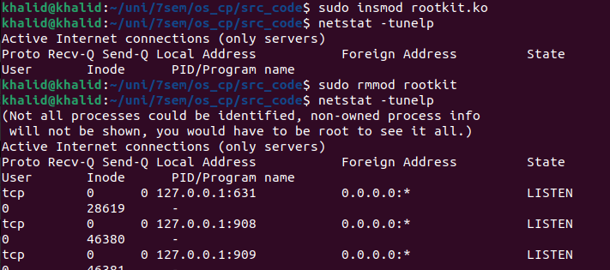
Резульать работы ЗМЯ

Slide 10
Вывод
* изучены подходы к реализации руткитов;
* изучен исходный текст ядра;
* определена функциональность реализуемого руткита;
* исследован механизм отображения процессов и сетевых сокетов;
* реализован руткит, который позволяет скрывать файлы, каталоги и сетевые сокеты.

Slide 11
СПАСИБО ЗА ВНИМАНИЕ!

